Slide 1
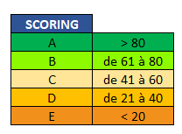




ANALYSE DU CAC 40 – Institutions financières*
30%
25%
20%
15%
10%
5%
Communication
Politique d’emploi
Recrutement
Intergénérationnel
Formation
Bien être
*
100% du domaine d’analyse
Moyenne du domaine d’analyse

